Slide 1

ING Hubs
Datathon 2025
import-pandas-as-pd / Final Sunumu
Özgür Aslan - Uğur Ay

Slide 2


Takım Tanıtımı
Özgür Aslan
Machine Learning Engineer
At Cimri
Uğur Ay
Data Analyst
At Medianova
I

Slide 3
İçerik
01
02
12
14
16
Problem Tanıtımı
Veri Analizi
Özellik Seçimi
Modelleme
Tavsiyeler
II

Slide 4
Problem Tanımı ve
Senaryo
ING Hubs Datathon 2025 kapsamında, hayali bir bankanın müşteri verileri incelenmiştir.
Veri setinde her müşterinin geçmiş banka hareketleri ile demografik bilgileri yer almaktadır.
Amaç: Her müşteri için, verilen son tarihten itibaren sonraki 6 ay içinde “churn” olma olasılığını tahmin etmektir.
1

Slide 5







Veri Analizi
Veri Seti - Müşteri Banka İşlem Verileri
CC İşlem Sayısı
CC İşlem Miktarı
EFT İşlem Sayısı
EFT İşlem Miktarı
Aktif Ürün Sayısı
2

Slide 6







Veri Analizi
Veri Seti - Müşteri Bilgileri
Cinsiyet
Yaş
İkamet İli
Din
Çalışma
Şekli
Çalıştığı Sektör
Müşteri Olma Süresi
3

Slide 7
Veri Analizi
Veriyi Nasıl Analiz Ettik?
Veriyi analiz ederken RFM yönteminden esinlenerek, müşterilerin geçmiş banka işlem davranışlarını inceleyip gelecekteki kayıp riskini değerlendirdik.
Recency: Müşterilerin en son ne zaman işlem yaptıklarını inceledik; özellikle referans tarihinden önceki 6 aylık dönemdeki aktivitelerine odaklandık.
Frequency: İşlem sıklığını ve zaman içindeki değişimini analiz etmeye başladık, farklı işlem türlerindeki hareketleri de gözlemledik.
Monetary: İşlem başına düşen harcamaları ve toplam tutarı değerlendirerek, müşteri davranışlarını anlamaya çalıştık.
4

Slide 8
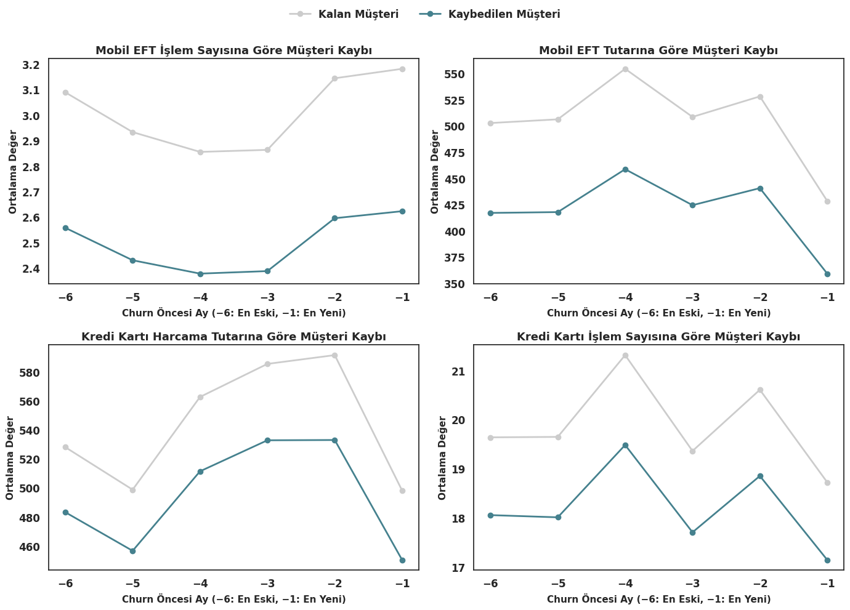
Veri Analizi
Kredi Kartı ve EFT İşlemleri
Değişim oranlarında farklılık var mı?
Kalan ve kaybedilen müşterilerin değerleri arasında düzenli bir fark var mı?
Zamanla değişen bir fark var mı?
5

Slide 9
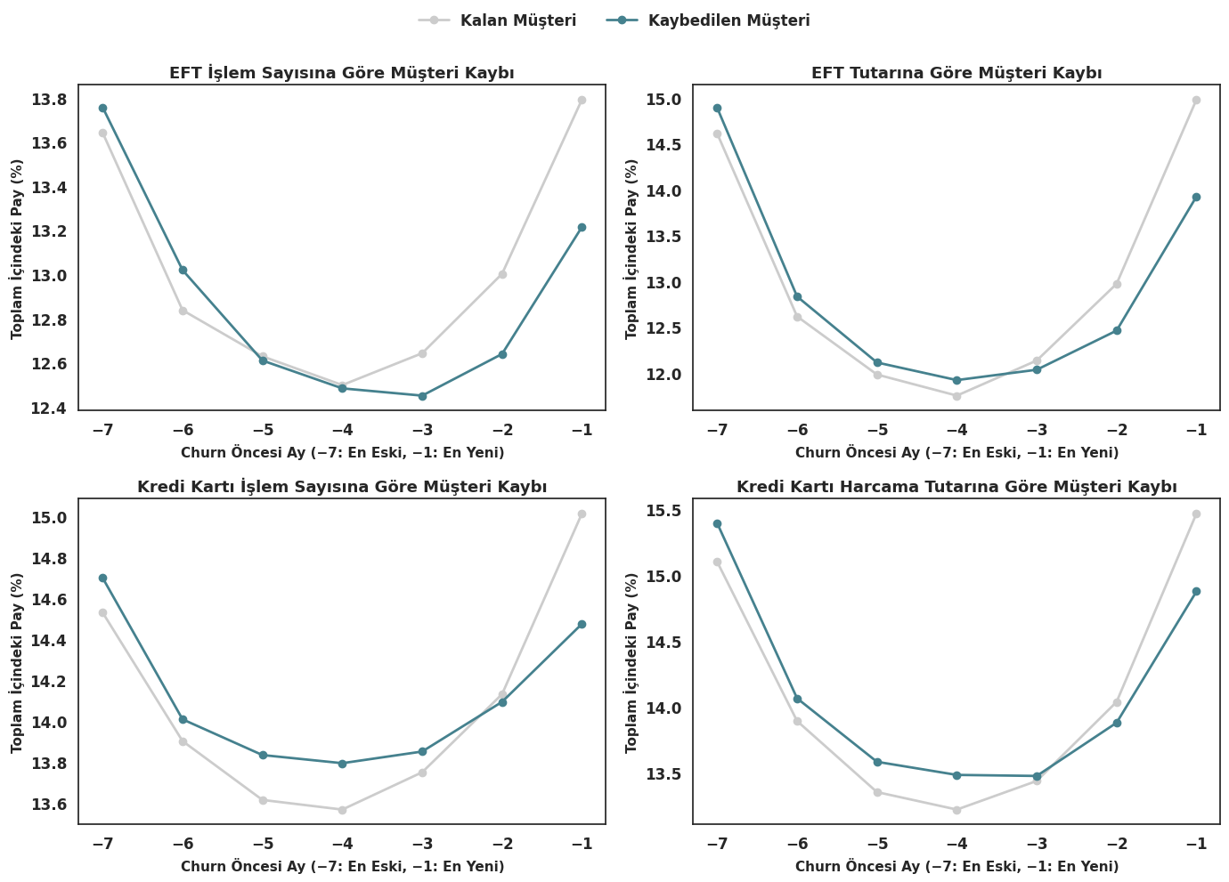
Veri Analizi
Kredi Kartı ve EFT İşlemleri
Toplam bütçe nasıl dağılıyor?
Kalan ve kaybedilen müşteriler bütçeyi farklı mı paylaşıyor?
Zamanla bu fark nasıl değişiyor?
6

Slide 10
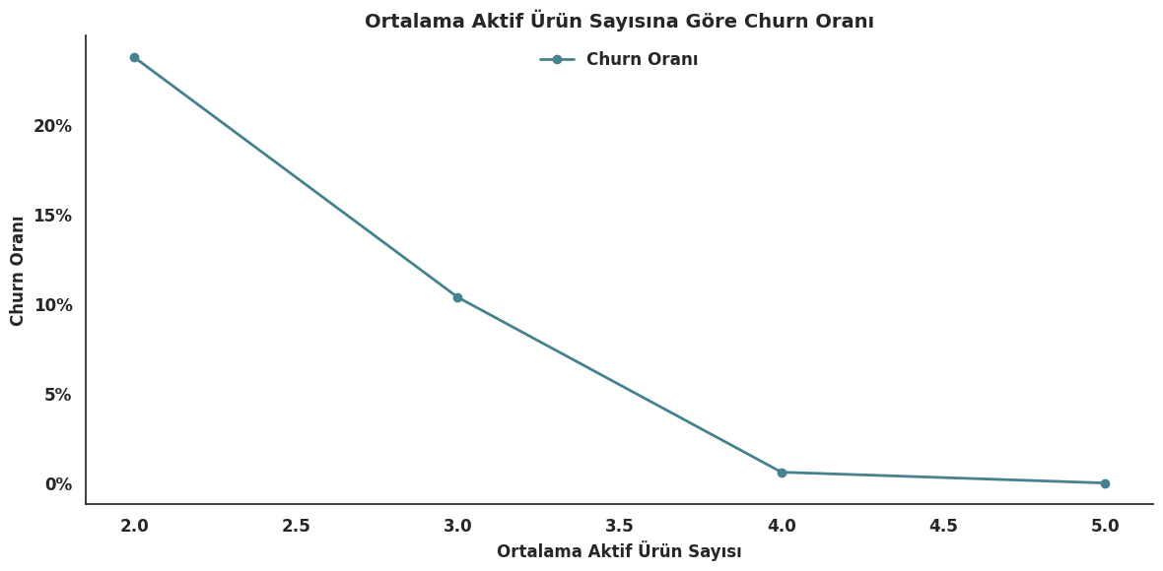
Veri Analizi
Aktif Ürün Sayısının Churn ile İlişkisi
7

Slide 11
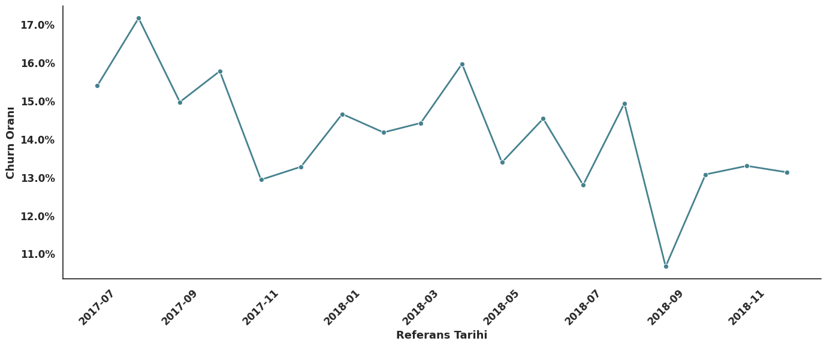
Veri Analizi
Referans Tarihlerine Göre Churn Oranları
8

Slide 12
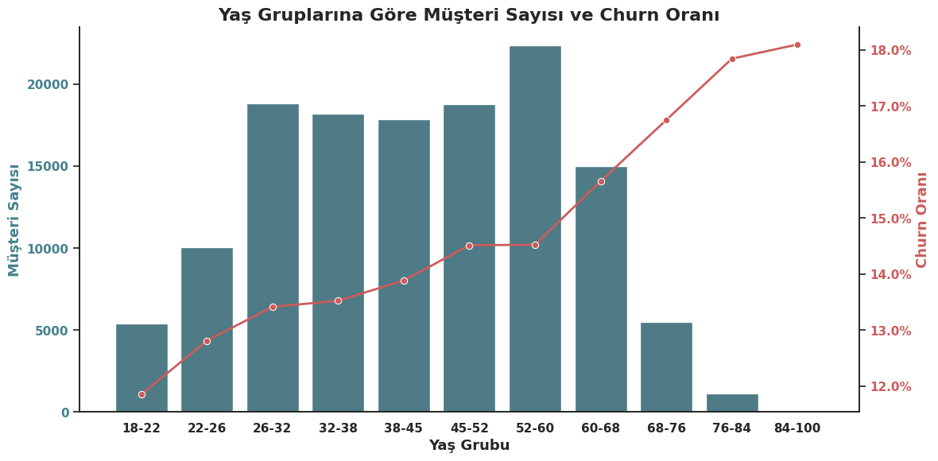
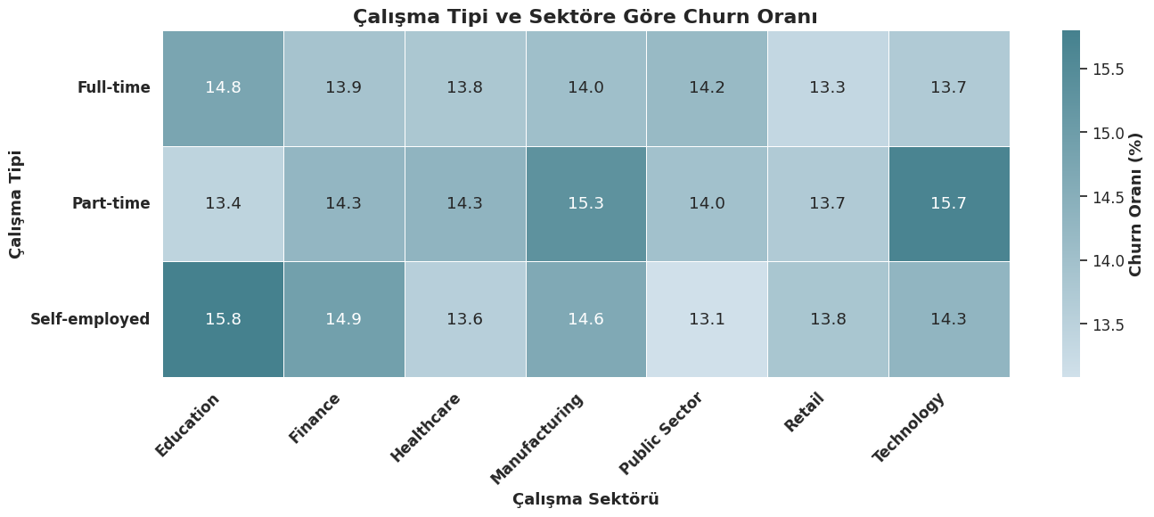
Veri Analizi
Müşteri Bilgileri
Yaş arttıkça churn olasılığı artıyor mu, azalıyor mu?
Çalışma tipi ve sektörü churn oranlarını etkiliyor mu?
9

Slide 13
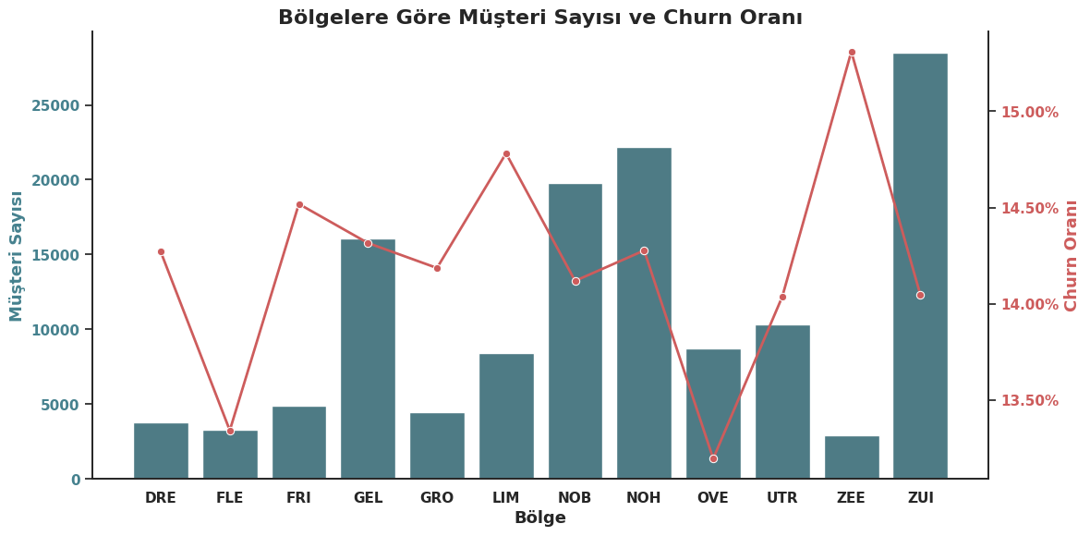
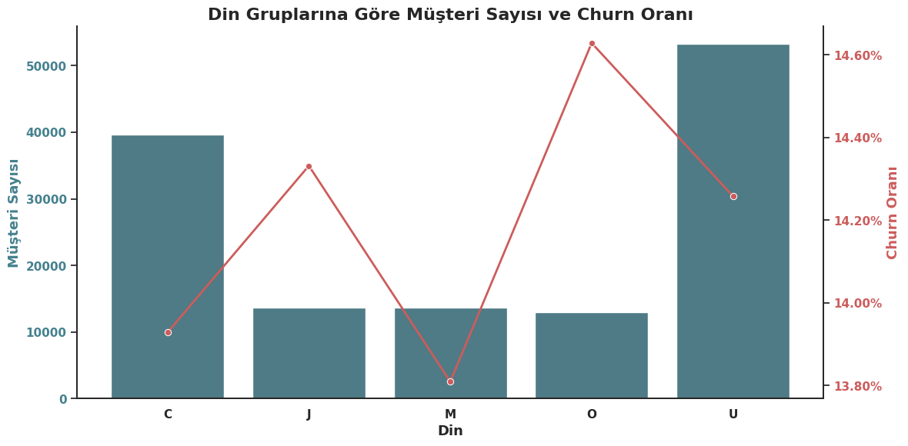
Veri Analizi
Müşteri Bilgileri
Bölgeler arasında nasıl bir fark var?
Din grupları arasında anlamlı bir fark var mı?
10

Slide 14
Veri Analizi
Farklı Yaklaşımlar ve Testler (Son Çözümde Kullanılmadı)
Harcama miktarları dolara endekslendi.
TÜFE oranı veri setine eklendi.
Churn olan müşterilerin geçmiş verisi ile veri artırımı (data augmentation) yapıldı.
11

Slide 15
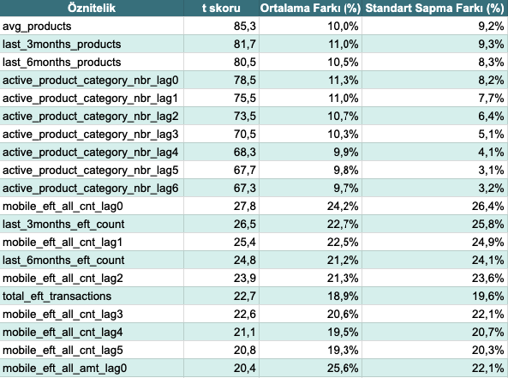
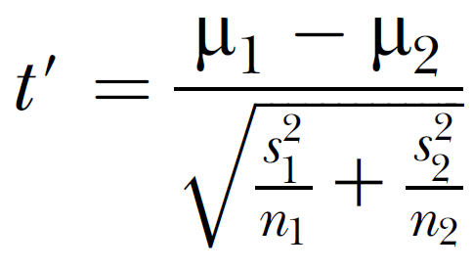
Özellik Seçimi
İstatistiksel Yaklaşım - Welch's T-test
Welch’s T-test, bir nümerik özelliğin anlamlılığını, churn olan ve olmayan şeklinde iki veri grubuna bölerek ortalama farkını, varyans farklılıklarını da dikkate alarak ölçer; yüksek t skoru, özelliğin churn’u ayırt etme gücünün yüksek olduğunu gösterir.
12

Slide 16
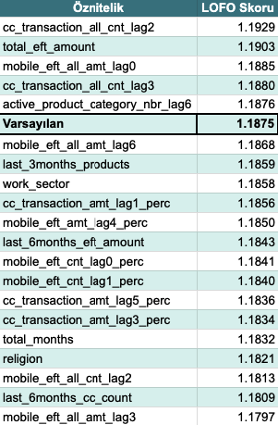
Özellik Seçimi
Sektörel Yaklaşım - Leave One Feature Out (LOFO)
Herbir özellik, veri setinden tek tek çıkarılarak model tekrar eğitilir ve performans değişimi gözlemlenir
Eğer model başarısı artıyorsa, o özellik gereksiz olabilir, tabii bir özellik grubuna ait değilse*
*Lag gibi beraberken anlam oluşturan özelliklerde bir veya birkaç tanesi çıkarıldığında genel anlam bozulabilir ve dolayısıyla modelin gerçek dünyadaki başarısını negatif etkileyebilir
13

Slide 17
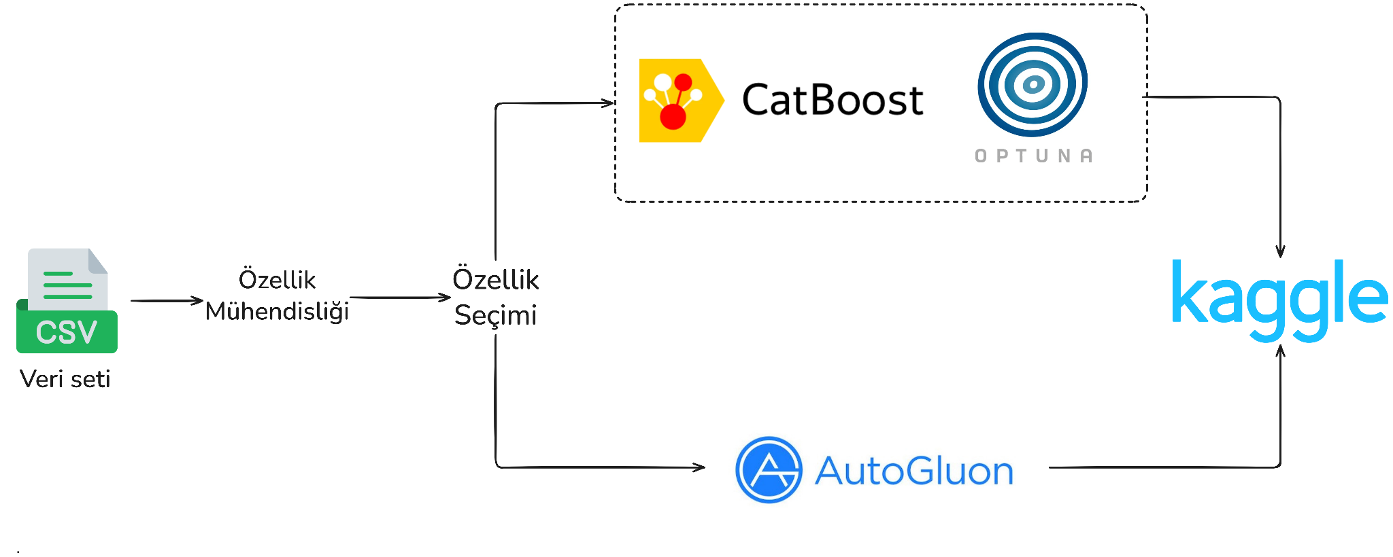
Modelleme
Modelleme Mimarisi
14

Slide 18
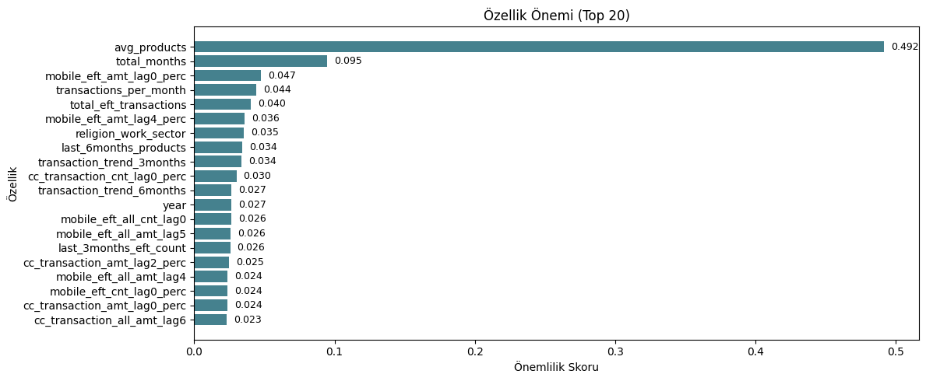
Modelleme
Özellik Önemi
15

Slide 19
Tavsiyeler
Veri setine eklenebilecek ekstra bilgiler
Ekstra Müşteri Bilgileri
Müşteri segment bilgisi (Bireysel, Ticari, vs.)
Bireysel müşterilerin il/ilçe ve medeni durum bilgisi
Mobil uygulama giriş sıklığı ve ekran süresi
Findeks Puanı
Detaylı Ürün Bilgileri
Müşterinin ürünlerinin kategorileri (Kredi, Kredi kartı, vs.)
Kredi kartı varsa limit doluluk oranı
Mevduat hesabı varsa bakiye tutarı ve trendi
16

Slide 20
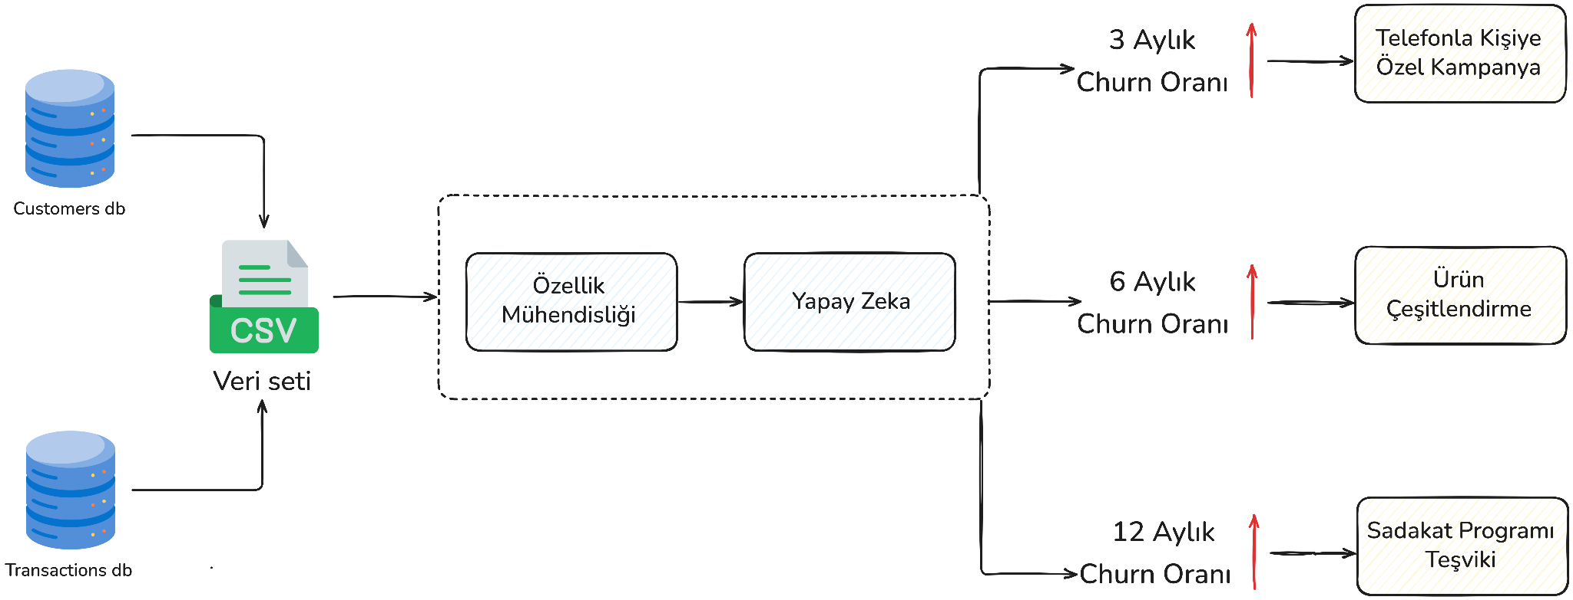
Tavsiyeler
Gerçek Hayat Kullanımı
17

Slide 21
Teşekkürler

